Slide 1


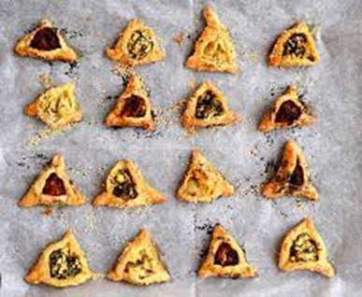
שלושת אהבות
חלוקת העולם לשלושה חלקים

Slide 2
שלושה אהבות במגילה
אסתר פרק ט פסוק כא – כב. לְקַיֵּם עֲלֵיהֶם לִהְיוֹת עֹשִׂים אֵת יוֹם אַרְבָּעָה עָשָׂר לְחֹדֶשׁ אֲדָר וְאֵת יוֹם חֲמִשָּׁה עָשָׂר בּוֹ בְּכָל שָׁנָה וְשָׁנָה: כַּיָּמִים אֲשֶׁר נָחוּ בָהֶם הַיְּהוּדִים מֵאוֹיְבֵיהֶם וְהַחֹדֶשׁ אֲשֶׁר נֶהְפַּךְ לָהֶם מִיָּגוֹן לְשִׂמְחָה וּמֵאֵבֶל לְיוֹם טוֹב לַעֲשׂוֹת אוֹתָם יְמֵי מִשְׁתֶּה וְשִׂמְחָה וּמִשְׁלוֹחַ מָנוֹת אִישׁ לְרֵעֵהוּ וּמַתָּנוֹת לָאֶבְיוֹנִים:
מסתבר שזה שלושת המצוות?
משלוח מנות איש לרעהו – אהבת החבר/רעהו.
מתנות לאביונים – אהבת ישראל.
שמחה ומשתה – אהבת ה' יתברך.
היכן מצאנו את שלושתם במגילה ?
אהבת איש לאשתו - מרדכי לאסתר.
אהבת ישראל – לך כנוס.
אהבת ה' – הדר קיבלו מאהבה.

Slide 3
איך לחלק את העוגה?
מסכת מגילה דף ז ע"א. ומתנות לאביונים. תני רב יוסף: ומשלוח מנות איש לרעהו - שתי מנות לאיש אחד. ומתנות לאביונים - שתי מתנות לשני בני אדם.
בפורים יש לנו שתי מצוות: משלוח מנות ומתנות לאביונים, והנה בשתי המצוות צריך לתת שתי מתנות, אלא שלגבי משלוח מנות אמרו חז''ל שיתן את שתי המתנות לאדם אחד, ואילו לגבי מתנות לאביונים אמרו חז''ל שיתן לכל עני מתנה אחת.
והדברים צריכים טעם מדוע לגבי מתנות לאביונים עדיף לחלק קצת, ליותר אנשים, ואילו למשלוח מנות עדיף הרבה לאדם אחד?
באו חז"ל ולימדו אותנו יסוד עצום בעבודת האדם, יש לחלק בין מידת החסד והרחמים הנובעת מנפש האדם, לבין מידת אהבה הנובעת מלב האדם.
במידת החסד והרחמים ככל שתיתן יותר פעמים כך תהיה יותר בעל חסד ורחמן, לכן עדיף לחלק לכמה עניים מאשר לתת לעני אחד הרבה,
ואילו לקנות אהבת ישראל עדיף להשקיע באדם אחד הרבה ועל ידי זה תקנה את מידת האהבה ותוכל בסוף לאהוב את כולם.

Slide 4
לפי רב המעשה
יסוד זה למדנו במסכת אבות: לגבי מצוות צדקה אמרו: מסכת אבות פרק ג משנה טו "הכל לפי רב המעשה".
מסביר רמב"ם בפירוש המשניות: ואחר כך אמר שהמעלות לא יגיעו לאדם לפי רוב גודל המעשה, אבל לפי רוב מספר המעשים, והוא שהמעלות אמנם יגיעו בכפול המעשים הטובים פעמים רבות ועם זה יגיע קנין חזק לא כשיעשה אדם פעל אחד גדול מפעולות הטובות כי בזה לבדו לא יגיע לו קנין חזק,
והמשל בו כשיתן האדם למי שראוי אלף זהובים בבת אחת לאיש אחד, ולאיש אחד לא יתן כלום לא יעלה בידו מדת הנדיבות בזה המעשה האחד הגדול כמו שמגיע למי שהתנדב אלף זהובים באלף פעמים ונתן כל זהוב מהם על צד הנדיבות, מפני שזה כפל מעשה הנדיבות אלף פעמים והגיע לו קנין חזק, וזה פעם אחת לבד התעוררה נפשו התעוררות גדולה לפעל טוב ואח"כ פסקה ממנו.
וכן בתורה אין שכר מי שפדה אסור במאה דינרים או עשה צדקה לעני במאה דינרים שהוא די מחסורו כמו שפדה עשרה איסורים או השלים חסרון עשרה עניים כל אחד בעשרה דינרים ואל זה ההקש, וזה ענין אמרו לפי רוב המעשה אבל לא לפי גודל המעשה:

Slide 5
איך קונים לב גדול?
ולגבי קנית אהבת ישראל אמרו פרק שני משנה יב: "אי זו היא דרך ישרה שידבק בה האדם ... ר' יהושע אומר, חבר טוב"
מפרש רבנו יונה: "אי זו היא דרך ישרה שידבק בה האדם", בכל המדות הטובות והישרות יש לאדם להדבק בהם אלא זה ר"ל להדבק במדה אחת להיות שלם בה, כי טוב לאדם לאחוז במדה אחת בשלימות ונקל אליו להשיג ממנה אל כל המדות החשובות מהיותו בו כמה מדות ואיננו שלם באחת מהן:
"ר' יהושע אומר, חבר טוב" (זו אשה טובה – כך הגירסה גם באבות דרבי נתן),
ר"ל שידבק אל הדרך הטוב והישר הזה והוא נקל לעשותו להיותו חבר טוב בלב שלם לאיש אחד לאשר לבו חפץ ולהרגיל עצמו שתהא רוח אחת נוחה הימנו - על כן יבא באהבה עם כל הבריות:
ממתי אפשר לחנך ילדים?

Slide 6
פיתוח רגשות
למדנו מכאן שאם אדם רוצה לזכות לכל המידות הטובות העצה הטובה היא שיאהב אדם אחד לגמרי, ומתוך זה יבוא לאהוב את כל הבריות, ואין לך חבר טוב יותר ממי שהנביא כתב עליו מלאכי פרק ב פסוק יד: וַאֲמַרְתֶּם עַל מָה עַל כִּי יְדֹוָד הֵעִיד בֵּינְךָ וּבֵין אֵשֶׁת נְעוּרֶיךָ ... וְהִיא חֲבֶרְתְּךָ וְאֵשֶׁת בְּרִיתֶךָ:
וכך כתב כתב ר' איזיק שר (כתב יד) "מידת אהבה אינה מפותחת אצלנו כראוי, אבל יש לדעת שכל שלימות האדם נקנית רק על ידי מידה זו, ואהבת את ה' אלוקיך, ואהבת לרעך כמוך, הן שתי מצוות הכוללות כל התורה כולה, וע''י האהבה שבין איש לאשתו מקיים האדם מצוות ואהבת לרעך כמוך בשלמותה, ויוכל להגיע לקיום מצוות אהבת ה' ע''י פיתוח האהבה בענין ביתו.
מבואר מדבריו יסוד גדול: כמו שאדם יכול לפתח שריר ואז בנקל הוא יכול לעשות תרגילים קשים, כך יכול האדם לפתח בליבו את מידת האהבה ואז בנקל יוכל לאהוב כל אדם ולקיים ואהבת לרעך כמוך, ואהבת את ה' אלוקיך, והיכן המקום הטוב ביותר לפתח את מידת האהבה - בתוך הבית, זה בית ספר שבורא העולם ברא במיוחד לכל אדם לפי מה שמתאים לו בשביל לקנות את מידת האהבה שהיא כדברי ר' איזיק שר "כל שלימות האדם נקנית רק על ידי מידה זו, ובה מקיים את כל התורה כולה".

Slide 7
אחודה נא
חידה: כיצד יתכן ואדם ישלח שני מנות והשני יקבל רק מנה אחת?
תשובה: אם שלח לשותפים, נמצא שהמקבל קיבל רק מנה אחת.
האם יצא ידי חובה: דיש לחקור האם המצווה שאני יתן שנים או שחברי יקבל שנים?
וכן יש לחקור להיפך: מה הדין אנשים שקנו יחד משלוח מנות ושלחו לאדם אחד?
הנה נתקשו הפוסקים למה כתוב משלוח מנות ולא נתינת מנות,
ורצו לחדש שצריך לתת על ידי שליח, אמנם הפוסקים הכריעו להלכה שעדיף ללא שליח (עיין דרשו הערה 38)
נראה שמה שכתוב משלוח לומר שעיקר המצווה היא השליחות הינו שאתה תתן ולא שהשני יקבל וכמו שפסק הרמ''א: שו"ע או"ח תרצה ואם שולח מנות לרעהו והוא אינו רוצה לקבלם, או מוחל לו, יצא. העיקר שאני שלחתי, ולא שהשני יקבל.
לכן השולח לשותפים יצא ידי חובה,
ושותפים ששלחו נראה אם יהיה כדי מנה אחת לכל אחד יצאו ידי חובה.

Slide 8
שים שלום
לפ''ז נוכל לפרש את ברכת שים שלום שהיא כנגד שלושת הכפתורים הנ''ל:
שִֹים שָׁלוֹם טוֹבָה וּבְרָכָה. חַיִּים חֵן וָחֶסֶד וְרַחֲמִים עָלֵינוּ וְעַל כָּל יִשְֹרָאֵל עַמֶּךָ. (כנגד איש ואשתו עיין לעיל שהבאנו שמי שבשלום עם אשתו זוכה לטובה ברכה חיים)
2. בָּרְכֵנוּ אָבִינוּ כֻּלָּנוּ כְּאֶחָד (יַחַד) בְּאוֹר פָּנֶיךָ. כִּי בְאוֹר פָּנֶיךָ נָתַתָּ לָּנוּ יְדֹוָד אֱלֹהֵינוּ תּוֹרַת חַיִּים וְאַהֲבַת חֶסֶד. וּצְדָקָה וּבְרָכָה וְרַחֲמִים וְחַיִּים וְשָׁלוֹם (כנגד השלום של עם ישראל כולנו כאחד, באור פניך תורת חיים זה מעמד הר סיני שהיו באחדות).
3. וְטוֹב יִהְיֶה בְּעֵינֶיךָ לְבָרְכֵנוּ וּלְבָרֵךְ אֶת כָּל עַמְּךָ יִשְֹרָאֵל בְּכָל עֵת וּבְכָל שָׁעָה בִּשְׁלוֹמֶךָ. (בשלומך זה הדבקות בך, וזה הדבר שהכי טוב בעיני בורא עולם לברך אותנו)

Slide 9
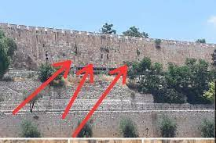
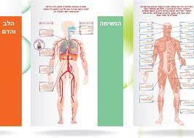
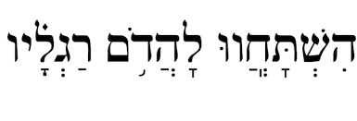
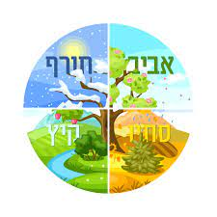

עולם, שנה, נפש
פרוש הגר"א ז"ל על ספר יצירה - פרק א משנה א
התורה מתחלקת לג' חלקים אותיות נקודות וטעמים.
וכן הוא באדם בראש ובטן וגויה,
ובשנה חום ורויה וקור,
ובעולם בשמים ואויר וארץ,

Slide 10
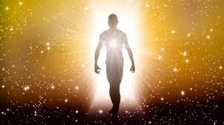
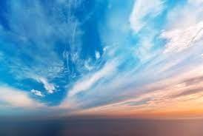
העליון נסתר
והטעמים נעלמים שהן בכתר והוא נעלם במופלא ממך כו'
וכן בעולם השמים שמים לה' שלכן לא נזכר מבריאת שמים כלום בתורה כמ"ש בפ' בראשית.
וכן באדם הנשמה נעלמת מאד. והנשמה הוא השכל המלמד לאדם דעת והוא מזלו של האדם ומלאכו כידוע. והיא בשמים רק ניצוצות מתנוצצים ממנו על האדם להנהיגו ולהשכילו,
ולכן נשמה באדם נגד שמים בעולם.
ובשנה - חום מניסן הוא נשמה. וזה מחלוקת רבי אליעזר ור"י ואלו דברי א"ח רק שבריאת העולם מניסן הוא נעלם.

Slide 11
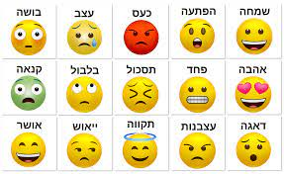
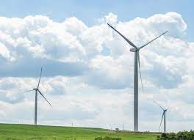
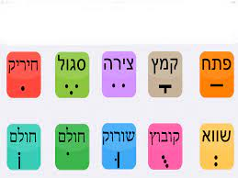
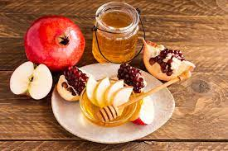
רוח, נקודות, אביב
התחלת אדם מרוח והוא עיקרו ובצאת הרוח מהאדם הוא מת.
ועיקר חיותו של האדם הוא הרוח והוא האדם המקבל שכר ועונש כידוע והוא המרגיש והוא כל כחותיו וחושיו.
ונגדו בעולם האויר שממנו חי האדם וא"א להתקיים בלתו אפי' רגע אחד ונקרא ג"כ רוח,
וכן הנקודות באותיות שבלתם אין תנועה לאותיות כגופים בלא רוח.
וכן בשנה התחלתו העיקרי מתשרי שהוא רויה כמ"ש לקמן והוא רוח השנה.

Slide 12
הגוף המחולק לשלושה
מענין לראות שגם באדם יש שלושה כפתורים בג' מקומות:
באצבעות-האצבע מתחלקת לשלושה,
וכן היד יש בה ג' מפרקים (זרוע מרפק כף היד)
וכן ברגל יש ג' מפרקים/כפתורים (שוק, ירך, כף הרגל)
וכל גוף האדם הוא ג' חלקים (ראש, גוף, רגלים).

